Slide 1


Slide 2



“Web designer”
Il WEB DESIGNER può essere paragonato ad un architetto per i siti web.
Egli si occupa dell’aspetto visivo proponendo al cliente un sito semplice da esplorare che valorizzi l’identità del marchio.

Slide 3

Competenze
Le competenze del web designer riguardano due aspetti:
conoscenze delle tecnologie disponibili
capacità di coniugare design e navigazione

Slide 4







Ambienti di sviluppo
Un web designer deve conoscere linguaggi di scripting per il web e i relativi ambienti di sviluppo

Slide 5
Compiti
Il web designer :
comprende la tecnologia da usare
traduce le esigenze del cliente in concetti adatti al sito web
progetta i componenti necessari alla navigazione
prepara il layout delle pagine definendone lo stile
presenta i contenuti in modo leggibile

Slide 6

La struttura
Ideazione e creazione del
Layout

Slide 7
I nostri
lavori

Slide 8


Slide 9


Slide 10


Slide 11
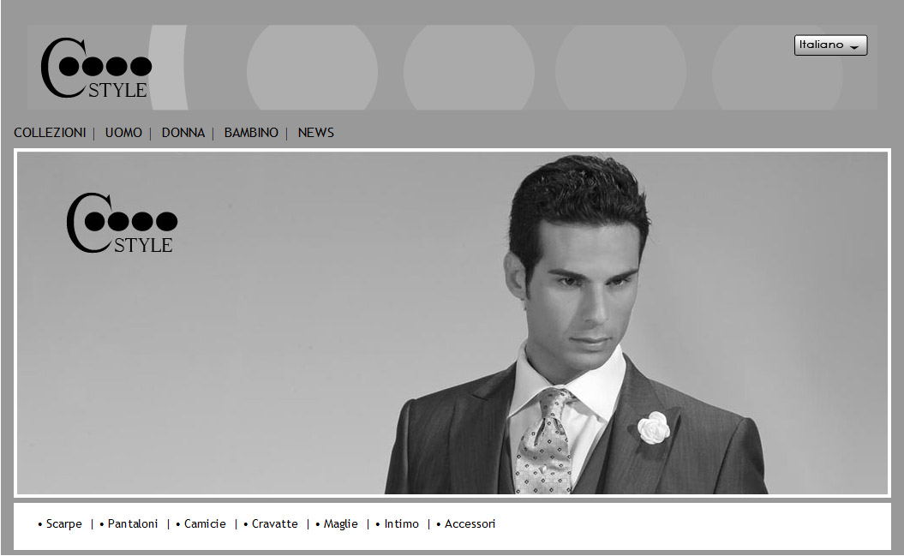

Slide 12


Slide 13
